Slide 1

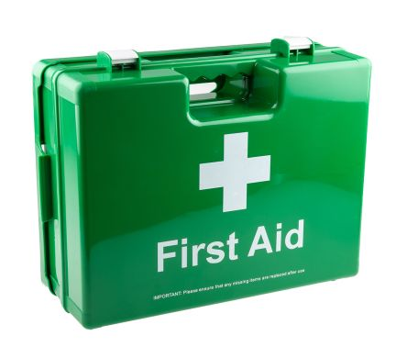
FIRST AID
Sihat Jismani Office
Novembre 2020

Slide 2
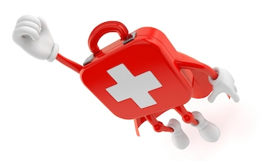
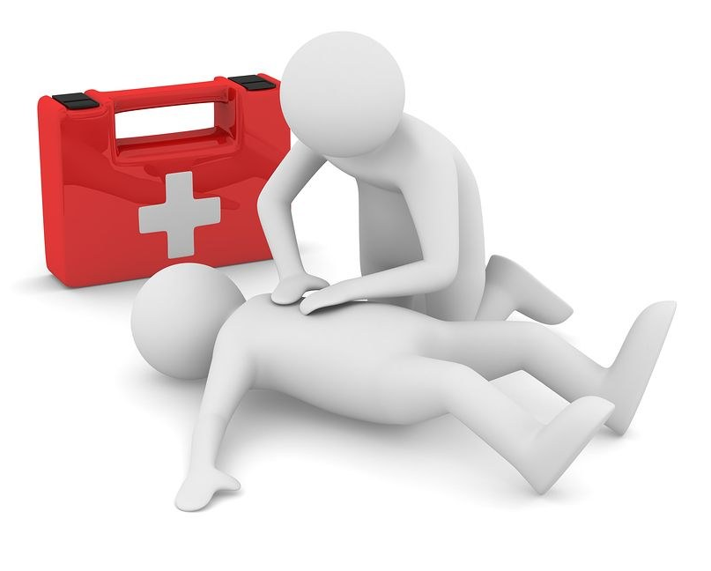

L’importance de connaitre les premiers soins
Peut éviter la mort et aggraver les blessures graves.
Les objectifs principal de premiers secours peut être résumés par l'acronyme «les trois P»:
  Préserve la vie
  Prévenir les autres préjudices
  Promouvoir la guérison

Slide 3

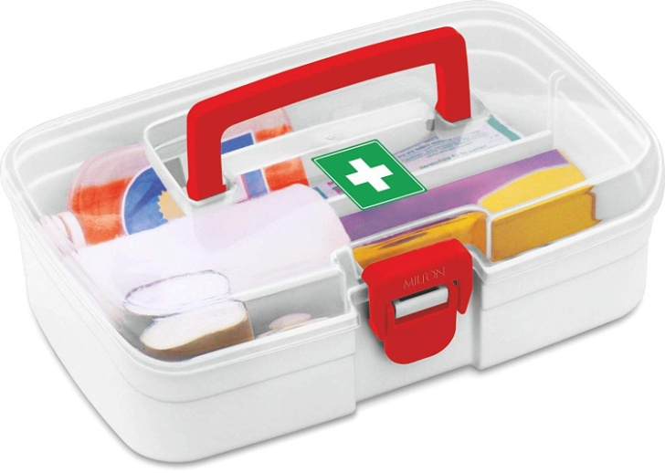
First Aid Kit
Trousse de premiers secours
Généralement identifiés par une croix blanche sur un fond vert.
Une trousse de premiers soins c’est un sac solide et durable ou une boîte en plastique transparent.
Ou ranger la First Aid kit?
  Maison – cuisine, garage.
  Dans un lieu de travail
  Dans la voiture ou autres vehicules
  Dans les lieux dangereux - laboratoire, l’atelier, etc
  Lieux publiques – police, mosquée, centre commercial, etc

Slide 4
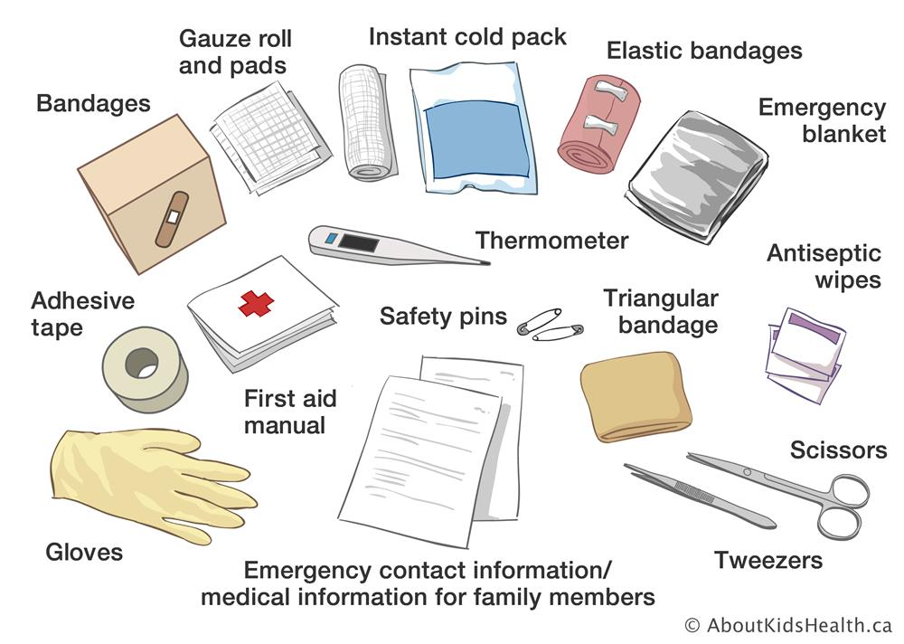
Contenue du First Aid Kit
Brochure d'information
Pansements stériles
Pansements triangulaires
Épingles de sûreté
Pansements adhésifs
Lingettes humides stériles
Gants
Masque de protection
Couverture en aluminium
Pansements pour brûlures
Bandages
Crème ou lotion antiseptique
Ciseaux
Pince à épiler
Thermometre

